Slide 1
3.5 详细设计

Slide 2

内容
3.5 详细设计
3.6 界面设计
3.7 编码
3.8 系统设计规格说明书

Slide 3

3.5 详细设计
在详细设计阶段，要决定各个模块的实现算法，并精确地表达这些算法。
对每个模块规定的功能以及算法的设计，给出适当的算法描述：
  图形工具：程序流程图， N-S ，PAD， HIPO
  表格工具：判定表
  语言工具： PDL ， HIPO

Slide 4
3.5.1 程序流程图
A
F
P
P
T
=1
B
先判断
重复型
A1
S
顺序型
=2
A2
P
S
=n
An
A
B
T
P
后判断
重复型
选择型
F
多分支选择型

Slide 5

流程图示例
入口
a
do-while
b
switch
F
x1
T
x2
while-do
f
=1
x3
F
F
x4
T
T
do-while
c
g
i
=2
d
T
=3
h
x5
e
F
x6
T
F
j
出口

Slide 6
3.5.2 N-S 图
F
P
T
F
P
T
P
A
B
= 1 = 2 … = n
B
A
A
A₁ A₂ … A_{n}
顺序型
选择型(1)
选择型(2)
多分支选择型
while-do P
A
A
do-while P
先判断重复型
后判断重复型

Slide 7
N-S图（盒图）示例
a
b
T
x1
F
f
x2
T
x4
F
=1
=2
=3
g
while-do
x3
i
d
e
h
c
do-while x5
do-while x6
j

Slide 8
3.5.3 问题分析图 (PAD)
S₁
S₁
S
=1
A₁
P
P
S₂
=2
S₂
A₂
P
顺序型
选择型
=n
A_{n}
while P
S
until P
S
多分支选择型
先判断重复型
后判断重复型

Slide 9
PAD示例
f
a
do-while x5
i
b
x4
do-while x6
x1
g
j
h
=1
while-do x3
c
x2
=2
d
=3
e

Slide 10
BEGIN
FIRST:=K[1];
SECOND:=0;
FOR I:=2 TO N DO
BEGIN IF K[I]>SECOND THEN
BEGIN IF K[I]>FIRST
THEN BEGIN SECOND:=FIRST;
FIRST:=K[I]
END
ELSE
SECOND:=K[I]
END
END
END.
PASCAL源程序段
对应PAD图
FIRST=K[I]
SECOND=0
SECOND
=FIRST
FIRST=K[I]
K[I]>FIRST
I：=2 to N
K[I]
>SECOND
SECOND
=K[I]

Slide 11

练习1：根据下面的伪代码程序，完成相应要求。
START
INPUT (M,N)
IF M>=10
THEN X=10
ELSE X=l
ENDIF
IF N>=20
THEN Y=20
ELSE Y=2
ENDIF
PRINT(X,Y)
STOP
(1)画出程序流程图(4分)
(2)用N—S图描述或PAD图描述(4分)

Slide 12
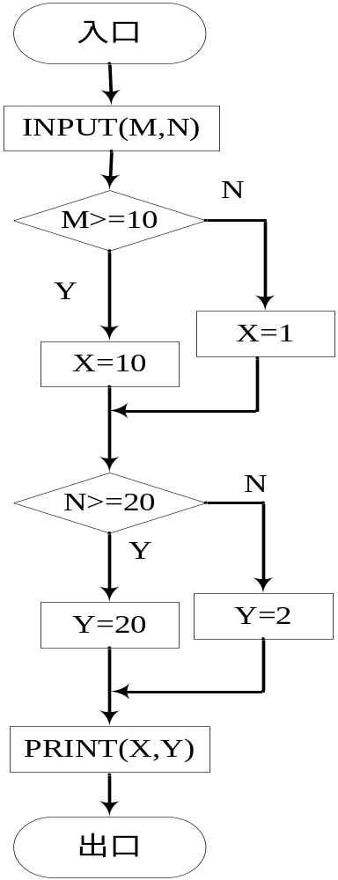
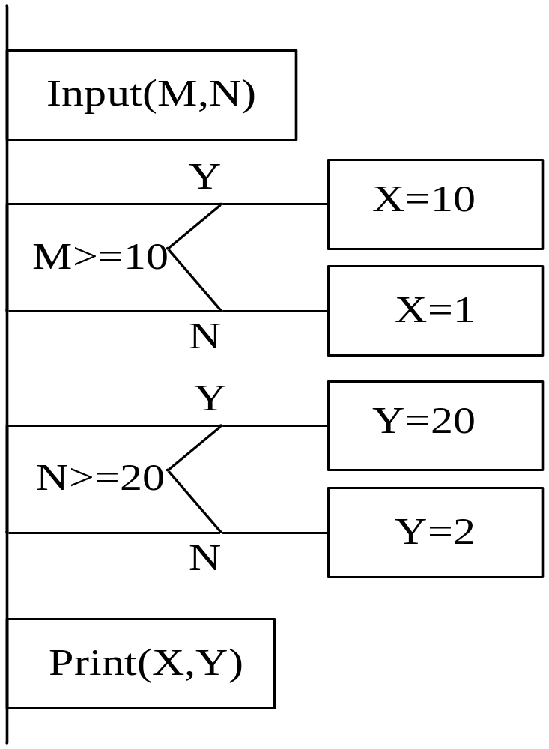
流程图

Slide 13
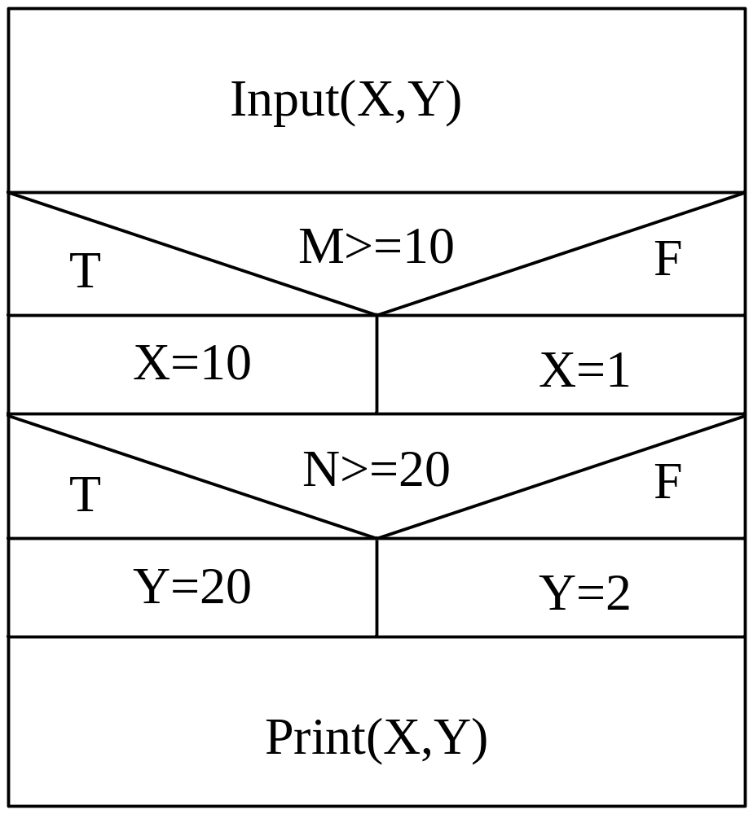
N-S图

Slide 14
练习2：将下面的N-S图转换为PAD图和伪码。
S1
T
x>1
F
S2
S3
S4
Y>0
S5
Z>0
S6
W>0
F
U>0
S7
S8
S9

Slide 15
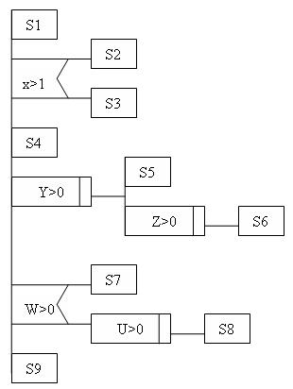
PAD图

Slide 16
伪代码
S1; WHILE(Y>0) ELSE
IF (x>1) begin begin
begin S5; while(U>0)
S2 while(Z>0) begin
end begin S8;
else S6; end
begin end end
S3; end ENDIF
end IF(W>0) S9;
ENDIF begin
S4; S7;
end

Slide 17
3.5.4 PDL (Program Design Language)
PDL是一种用于描述功能模块的算法设计和加工细节的语言。称为设计程序用语言。它是一种伪码。
伪码的语法规则分为“外语法”和“内语法”。
PDL具有严格的关键字外语法，用于定义控制结构和数据结构，同时它的表示实际操作和条件的内语法可使用自然语言的词汇。

Slide 18
示例: 拼词检查程序
PROCEDURE spellcheck
BEGIN
--* split document into single words
LOOP get next word
add word to word list in sortorder
EXIT WHEN all words processed
END LOOP
--* look up words in dictionary
LOOP get word from word list

Slide 19
IF word not in dictionary THEN
--* display words not in dictionary
display word prompt on user terminal
IF user response says word OK THEN
add word to good word list
ELSE
add word to bad word list
ENDIF
ENDIF
EXIT WHEN all words processed
END LOOP

Slide 20
--* create a new words dictionary
dictionary :＝
merge dictionary and good word list
END spellcheck
为了区别关键字，规定关键字一律大写，其它单词一律小写。
内语法使用自然语言来描述处理特性。内语法比较灵活，只要写清楚就可以，不必考虑语法错，以利于人们可把主要精力放在描述算法的逻辑上。

Slide 21
3.5.5 判定表
决策表用于表示程序的静态逻辑
在决策表中的条件部分给出所有的两分支判断的列表，动作部分给出相应的处理
要求将程序流程图中的多分支判断都改成两分支判断

Slide 22
无多分支判断结构
入口
a
do-while
b
switch
F
x1
T
while-do
f
x2
T
x5
F
F
x6
T
T
do-while
F
c
g
i
x3
T
d
h
T
x7
F
T
x4
e
F
F
x8
T
F
j
出口

Slide 23
 | 1 | 2 | 3 | 4 | 5 | 6 | 7 | 8 | 9 | 10 | 11 | 12 | 13 | 14
x1 | T | T | T | T | T | F | F | F | F | F | F | F | F | F
x2 | － | － | － | － | － | T | T | T | F | F | F | F | F | F
x3 | － | － | － | － | － | － | － | － | T | T | F | F | F | F
x4 | － | － | － | － | － | － | － | － | － | － | T | T | F | F
x5 | － | － | － | － | － | T | F | F | － | － | － | － | － | －
x6 | T | T | T | F | F | － | － | － | － | － | － | － | － | －
x7 | T | F | F | － | － | － | － | － | － | － | － | － | － | －
x8 | － | T | F | T | F | － | T | F | T | F | T | F | T | F
a | Y | Y | Y | Y | Y | Y | Y | Y | Y | Y | Y | Y | Y | Y
b | Y | Y | Y | Y | Y | Y | Y | Y | Y | Y | Y | Y | Y | Y
c | － | － | － | － | － | Y | － | － | － | － | － | － | － | －
d | － | － | － | － | － | － | － | － | Y | Y | － | － | － | －
e | － | － | － | － | － | － | － | － | － | － | Y | Y | － | －
f | Y | Y | Y | Y | Y | － | － | － | － | － | － | － | － | －
g | － | － | － | Y | Y | － | － | － | － | － | － | － | － | －
h | － | － | － | Y | Y | － | － | － | － | － | － | － | － | －
i | Y | Y | Y | － | － | － | － | － | － | － | － | － | － | －
j | － | － | Y | － | Y | － | － | Y | － | Y | － | Y | － | Y

Slide 24
3.5.6 HIPO图
HIPO是1976年由 IBM 公司提出来的，图既是在开发过程中的表达工具，又是开发文档的编制工具。
HIPO图采用功能框图和 PDL 来描述程序逻辑，它由两部分组成：层次图（H图）和IPO图。
层次图给出程序的层次关系，IPO图为程序各部分提供具体的工作细节。

Slide 25
层次图 (H图)
层次图 (H图) 表明各个功能的隶属关系。它是自顶向下逐层分解得到的。
  最高一层是整个系统的名称和系统的概括功能说明；
  第二层把系统功能展开，分成几个框；
  第二层功能进一步分解，就得到了第三层、第四层，…，直到最后一层。
  每个框内都应有一个名字，用以标识它的功能。还应有一个编号，以记录它所在的层次及在该层次的位置。

Slide 26

盘存/销售系统的层次图
盘存/销售系统
1.0.0
销售处理
1.1.0
盘存处理
1.2.0
计算
销售
记录
1.1.1
产生
销售
报表
1.1.2
核对顾
客赊欠
的金额
1.1.3
检查
库存
数量
1.2.1
产生发
货单、
装运单
1.2.2
顾客
付款
收据
1.2.3
产生
盘存
报表
1.2.3

Slide 27
编号 | 说 明
1.0.0 | 销售/盘存处理框图
1.1.0 | 顾客订单检查, 核对顾客赊欠金额, 产生销售报表
1.1.1 | 用工作文件的盘存项目号, 对顾客订单进行核对和排序
1.1.2 | 以地区和人员为单位, 编制销售报表, 计算销售佣金
1.1.3 | 检验顾客赊欠金额, 计算折扣, 确定支付项目
1.2.0 | 处理顾客盘存管理报表, 顾客付款收帐, 处理发货、包装、托运
……
小说明

Slide 28
IPO图
IPO图为层次图中每一功能框详细地指明输入(I)、处理(P)及输出(O)。
通常，IPO图有固定格式，处理操作部分总是列在中间，输入和输出部分分别在其左边和右边。
由于某些细节很难在一张IPO图中表达清楚，常常把IPO图又分为两部分：
  概括的称为概要图（overview diagram）
  具体的称为详细图（detail diagram）。

Slide 29
概要IPO图用于表达对一个系统，或对其中某一子系统功能的概略表达，指明完成某一功能框规定的功能时需要哪些输入，哪些操作和哪些输出。
详细IPO 图详细表明输入、处理、输出三者之间的关系。输入和输出应是确定的文件和记录，或是文件和记录中的字段，以及具体介质和设备类型，处理框中的操作也应是具体的而不是含糊的，调用子程序时应标明子程序名。

Slide 30

对应H图上1.1.0框的概要IPO图
销售事务记录
计算销售事务记录,
产生排序的工作文
件 1.1.1
后备订单文件
顾客赊欠
金额文件
无效订单
特殊处理订单
退回订单文件
按地区及销售人员,
产生销售报表,计算
销售手续费 1.1.2
退回订单
工作文件
核对顾客赊欠金额,
计算应付款项1.1.3
销售报表
输入 Input
1.1.0
输出 Output
处理 Process

Slide 31



对应于H图1.1.2框的详细IPO图
从1.1.1框来
1. 以销售地区和销售
人员的销售额排序
2. 准备销售报表
地区销售总计
人员销售总计
计算佣金
交易
文件
SORT
系统提供
的子例程
销售数
据排序
文件
1.1.2
销售报表
到 1.1.3框去

Slide 32
改进的IPO图格式
IPO图
系统：
作者：
模块：
日期：
编号：
被调用：
调用：
输入：
输出：
处理：
局部数据元素：
注释：

Slide 33
3.6 用户界面设计
1、可使用性
① 使用简单
② 用户界面中所用术语的标准化和
一致性
③ 具有HELP功能
④ 快速的系统响应和低的系统成本
⑤ 具有容错能力

Slide 34
3.6 用户界面设计2
2、灵活性
① 考虑用户的特点、能力、知识水平。
② 提供不同的系统响应信息。
③ 提供根据用户需求制定和修改界面。

Slide 35
3.6 用户界面设计3
3、界面的复杂性与可靠性
复杂性—界面规模及组织的复杂程度。应该愈简单愈好。
可靠性—指无故障使用的时间间隔。用户界面应该能够保证用户正确、可靠地使用系统，及程序、数据的安全。

Slide 36

Principles of Good Screen Design*
Ensure consistency among the screens of designated applications, and among screens within each
  conventions; procedures; look-and-feel; locations
Anticipate where the user will usually start
  frequently upper left -- place “first” element there
Make navigation as simple as possible
  align like elements
  group like elements
  consider borders around like elements
Apply a hierarchy to emphasize order of importance
Apply principles of pleasing visuals -- usually:
  balance; symmetry; regularity; predictability
  simplicity; unity; proportion; economy
Provide captions

Slide 37
Applying Principles of Good Screen Design: “Before”
Type
checking
saving
mmf
CD
Branch
Main St.
Elm St.
High St.
Privileges
newsletter
discounts
quick loans
First name
Middle name
Last name
Street
City
State/county
OK
Apply
Cancel
Help

Slide 38
Applying Principles of Good Screen Design: “After”
New Customers
Name
Address
First
Street
Middle
City
Last
State/county
Branch
Account type
Privileges
Main St.
checking
newsletter
saving
Elm St.
discounts
mmf
High St.
quick loans
CD
OK
Apply
Cancel
Help

Slide 39
Anticipate start
New Customers
Name
Address
First
Street
Ensure consistency
Middle
Align like elements
City
Last
State/county
Border around like elements
Branch
Use Captions
Account type
Privileges
Main St.
checking
newsletter
saving
Elm St.
Symmetry
discounts
Balance
mmf
High St.
quick loans
CD
Group
like elements
Proportion
OK
Apply
Cancel
Help

